Slide 1
Project R
더럽 (The love)
2015.08.13
25-2기 조 재 용 (PL)
25-2기 남 효 미
25-2기 강 우 진
25-2기 양 창 엽

Slide 2
목차
1
세부구현 체크리스트 및 달성도
2
구현 내용
3
회고
4
시연
5
Q & A

Slide 3

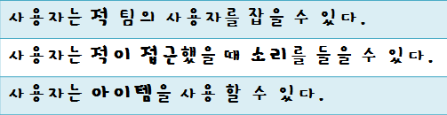
세부 구현 체크리스트 및 달성도
User Story | 중간 발표 | 2차 계획
사용자는 자신의 위치를 알 수 있다.
사용자는 보물의 위치를 알 수 있다.
사용자는 닉네임을 설정할 수 있다.
사용자는 게임환경을 설정 할 수 있다.
사용자는 적 팀의 사용자를 잡을 수 있다.
사용자는 적이 접근했을 때 소리를 들을 수 있다.
사용자는 게임을 개설 할 수 있다.
사용자는 게임에 참여 할 수 있다.
사용자는 아이템을 사용 할 수 있다.

Slide 4

세부 구현 체크리스트 및 달성도
중간 발표 6개
완료발표 3개
➔ 총 9개 체크리스트 구현 완료
➔ 100% 구현 완료

Slide 5
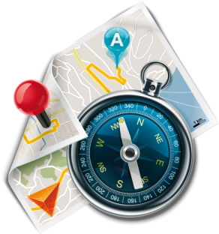

구현 부분 설명- 보석 오차 범위 줄임
10M
50M
근처 보석 알람 !
보석 획득 !

Slide 6

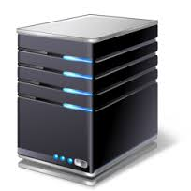




구현 부분 설명- NFC 태그를 이용한 적 죽이기
< Server >
Query 질의
< Phone >
< DB >

Slide 7

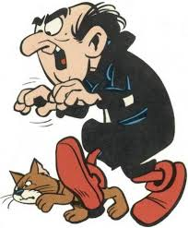

구현 부분 설명- 근처 적 나타날 시에 경보음 울리기
내 위치
50M

Slide 8
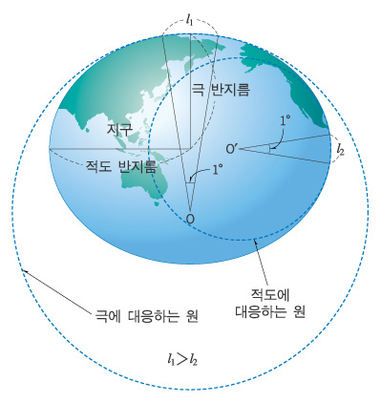
구현 부분 설명- 근처 적 나타날 시에 경보음 울리기
계산 함수 사용
지구 = 6371000.0
반지름 = PI1180
반지름 * 위도1 = ( Lat1 )
반지름 * 위도2 = ( Lat2 )
반지름 * (경도1 – 경도 2 ) = ( rast )
남은 거리 = sin (Lat1) * sin (Last2)
남은 거리 = 남은 거리 + cos(Last2) * cos(Lat2)*( rast )
남은 거리 = round(남은 거리) / 1000

Slide 9





구현 부분 설명- UI 보완
팀별 마커, 보석 마커 변경
[ A Team ]
[ B Team ]
[ 다음 API 기본 마커 ]
[ Treasure ]

Slide 10

구현 부분 설명- UI 보완
게임화면 전체적 UI 수정
- 숨은 보석의 개수
- 남은 게임 시간

Slide 11



구현 부분 설명- UI 보완
게임 결과 상황마다 표시

Slide 12



구현 부분 설명- 아이템 설명(보석,적 위치확인)
< Server >
< Phone >
< DB >

Slide 13
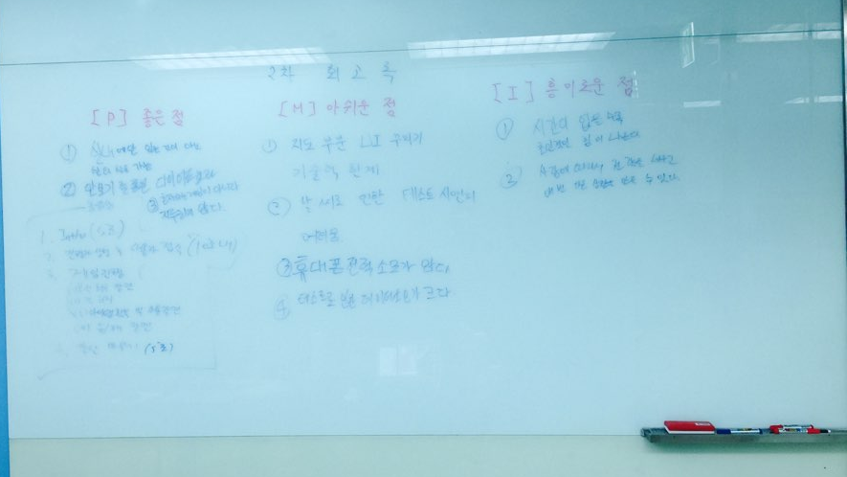
2차 회고록 사진

Slide 14
2차 회고록 - PMI
[ P ] 좋은 점
실내에만 있는 것이 아닌 실외 활동 가능
육체적 활동을 통한 운동효과
[ M ] 아쉬운 점
지도 부분 UI 꾸미기 ➔ 기술력 한계
날씨로 인한 테스트 시연의 어려움
[ I ] 흥미로운 점
시간이 없을수록 초인적인 힘이 나옴
사용자에 따라서 게임의 진행 상황이 다름
휴대폰 전력 소모 많음
혼자 하는 게임이 아니라 지루하지 않음
데이터 소모가 큼

Slide 15
시연
시 연

Slide 16

Q & A

